Slide 1
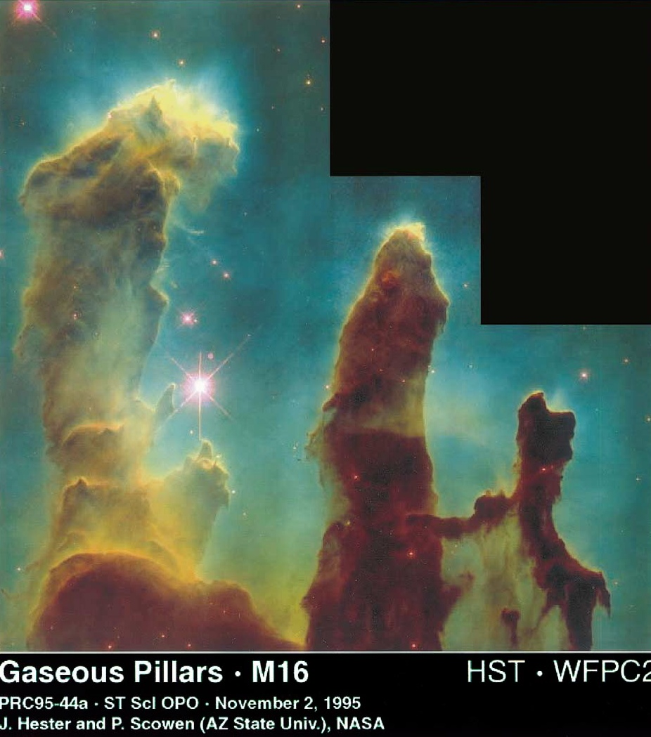
Formation du Soleil à partir du milieu interstellaire dense

Slide 2
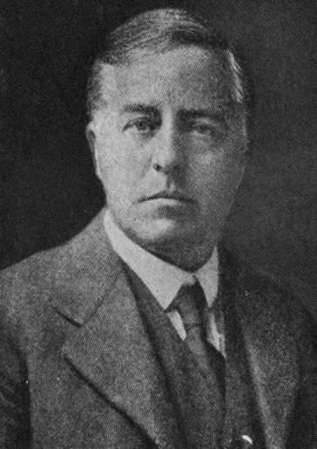
Les nuages denses
75% H 24% He 1% poussière etc
1000 à10 0000 atomes/cm³
Rassemblement par la gravité
« Nuages »
10- 100 Années lumière
10 000-100 000 Masse du Soleil
Equilibre hydrostatique
Sir James Hopwood
JEANS(1877 -1946)

Slide 3
The_Process_of_Triggered_Star_Formation(converted).avi
Démarrage auto
Fragmentation du nuage
Collapse des fragments
Formation ‘un groupe de nouvelles étoiles
Fragmentation du nuage
Collapse des fragments
Formation ‘un groupe de nouvelles étoiles

Slide 4
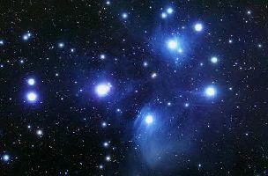
Amas des Pléiades

Slide 5
Retour sur l’effondrement d’un fragment

Slide 6
m
m V × r = Moment cinétique d’une particule
r
V
x
CG

Slide 7
m
m V × r = Moment cinétique d’une particule
m V × r = Moment cinétique d’un fragment
r
V
x
CG

Slide 8
m
m V × r = Moment cinétique d’une particule
Σ m V × r = Moment cinétique d’un fragment
Conservation de Σ m V × r
r
V
x
CG
solar_system_cloud_collapse_avi.mpg

Slide 9
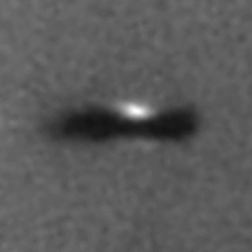
L’essentiel de la masse va dans l’étoile : nouvel équilibre hydrostatique
Le reste va dans un disque en orbite autour de l’étoile
Le disque «absorbe» le moment cinétique
Le disque refroidit et « coagule » en planètes
jpl-formation-ss-from-disk-ssc2004-22v2_full.avi
image NASA/ESA
Vidéo JPL/NASA

Slide 11
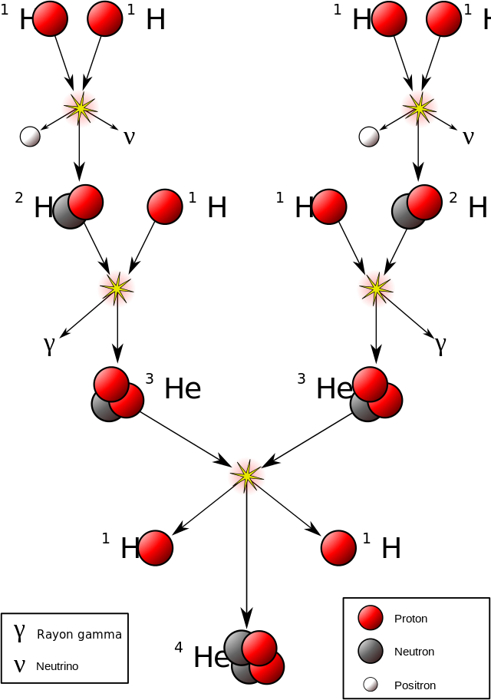
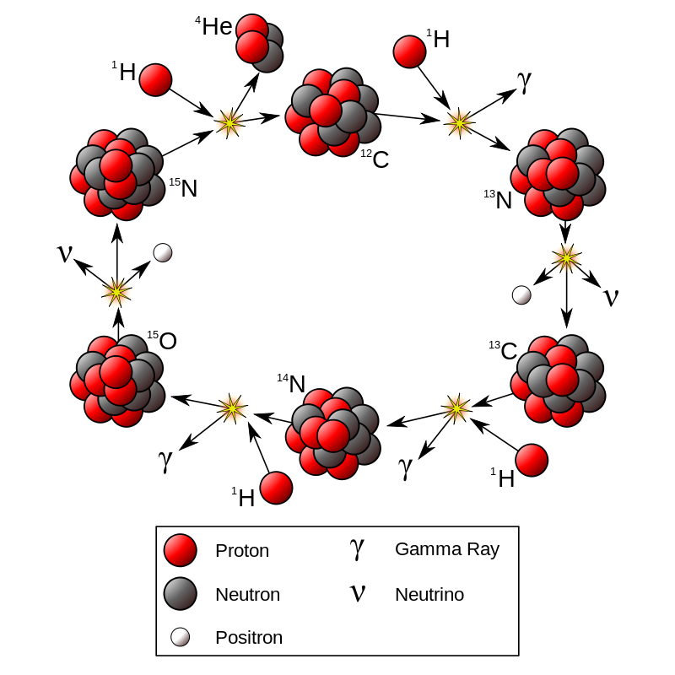
Effondrement de 1M solaire (2 10 ³⁰ kg = 1000 M Jupiter = 1000*(300 M Terre)
Augmentation Pression et température au centre 15 10 ⁶ K, 160 g/cm
Amorçage réaction de fusion nucléaire : 4H ➔ 1He
Réaction « proton-proton » petites*, Soleil
Cyle « CNO » (* massives)

Slide 12
1) Cœur : zone où la fusion peut avoir lieu 0,25 R _{Soleil}
250 W/m ³ dans le cœur (valeur moyenne , c’est très peu !)
Luminosité Soleil = 3,8 10 ²⁶ W soit 600 10 ⁹ Kg/sec H ➔ He
Le problème d’une étoile : évacuer cette énergie dans l’espace
2) Zone « radiative » de 0,25 à 0,7 R _{Soleil} absorption-réémission
de photons (gamma) émis par le cœur qui migrent très lentement
La température baisse à 2 10 ⁶ K
3) Zone « convective » De 0,7 à 0,99 R _{Soleil} transport par convection
La température baisse à 5600K
4) La photosphère : c’est la couche que l’on peut observer 6000K
Epaisseur optique = 1 I/I_{o} = exp(-1) épaisseur : 500 km
Assombrissement centre-bord
« Bord » du Soleil ➔ diamètre apparent, « Surface » du Soleil
Tache solaire ➔ rotation en 28 jours

Slide 13
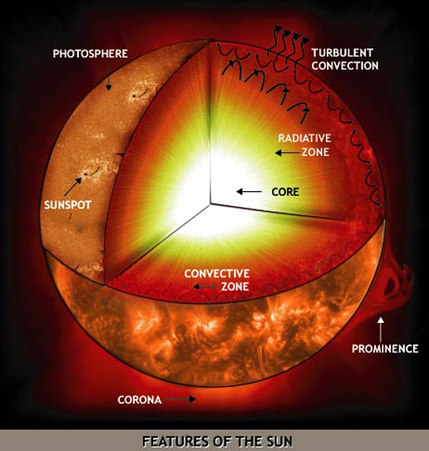

Slide 14
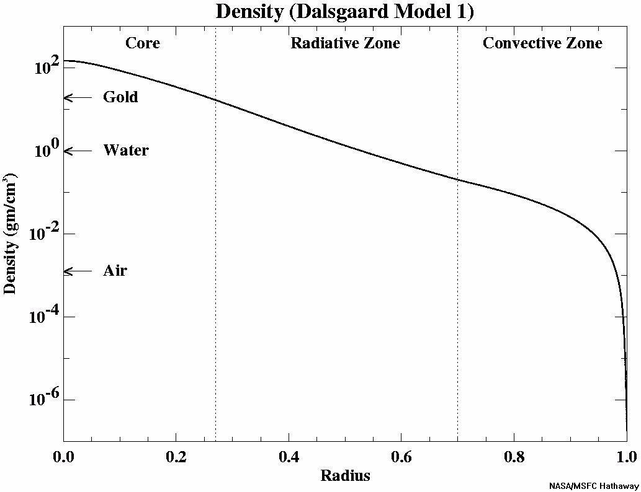

Slide 15
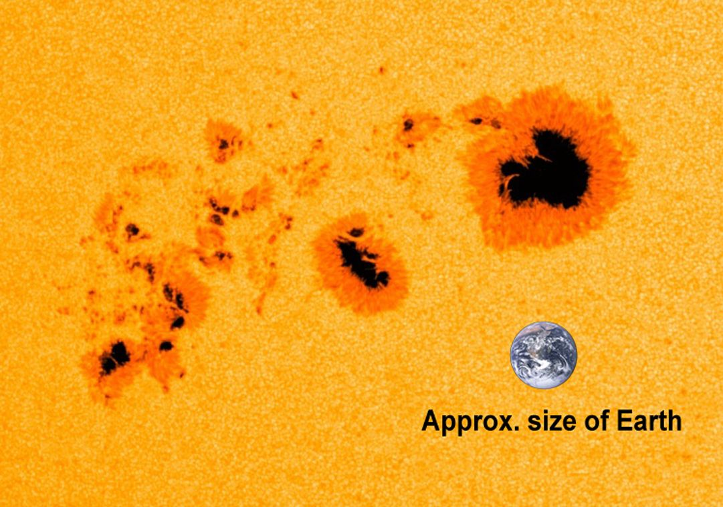
Les « taches » dans la photosphère : Zones moins chaudes

Slide 16
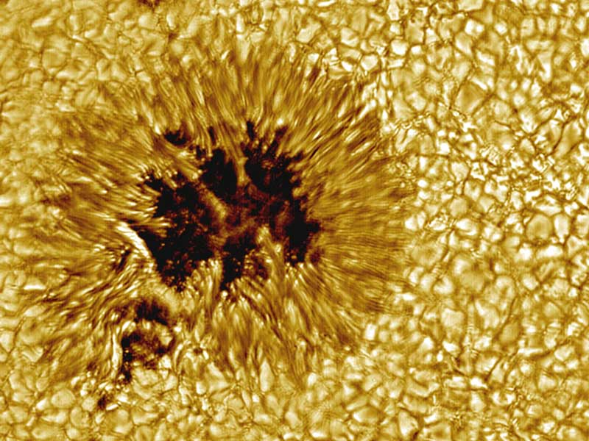
Granules :
Sommets de cellules de convection
1000 km
Tache solaire et granules 1000 km

Slide 17
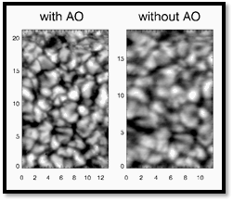
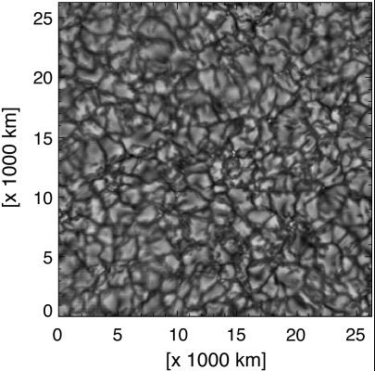
AO = adaptive optic
« optique adaptative »

Slide 18
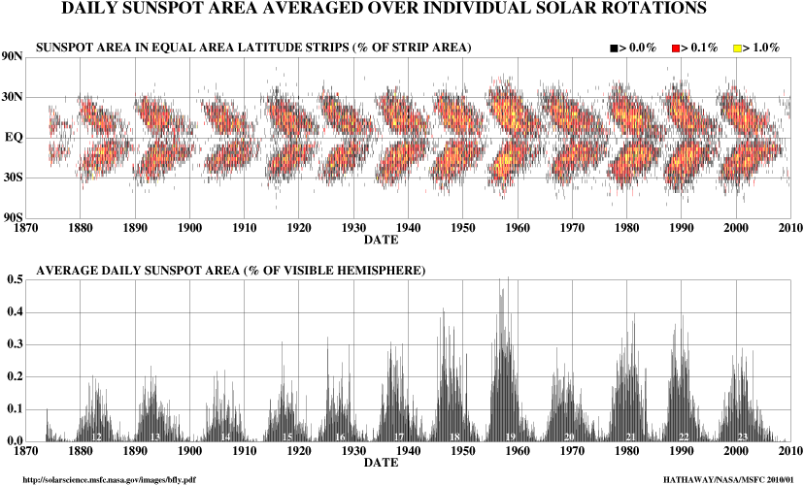
Le cycle solaire de 11 ans

Slide 19
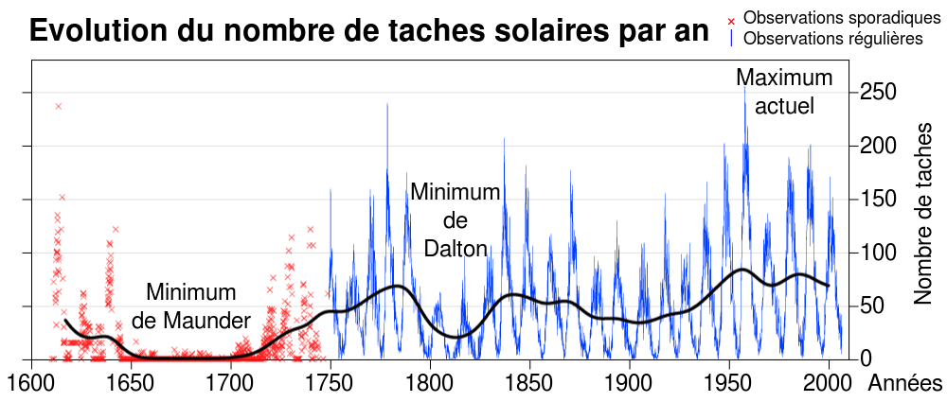
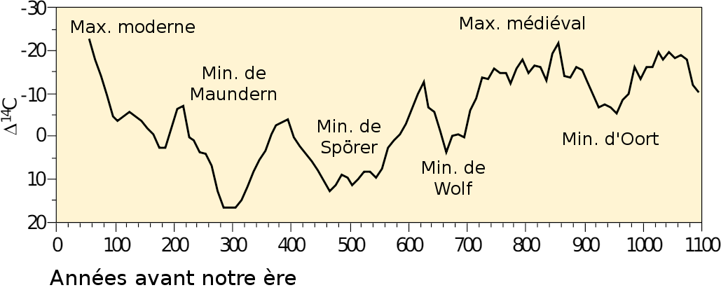
Accroissement d’activité ➔
+ de vent solaire ➔
de cosmiques ➔
- de C14 dans les arbres

Slide 20
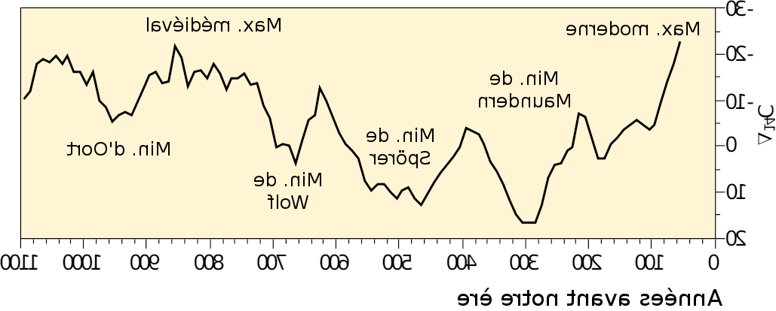
Accroissement d’activité ➔
+ de vent solaire ➔
de cosmiques ➔
- de C14 dans les arbres

Slide 21
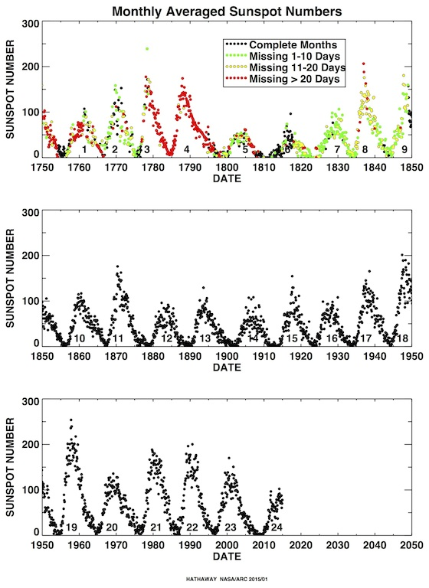

Slide 22
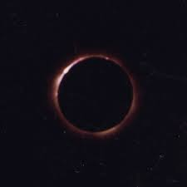
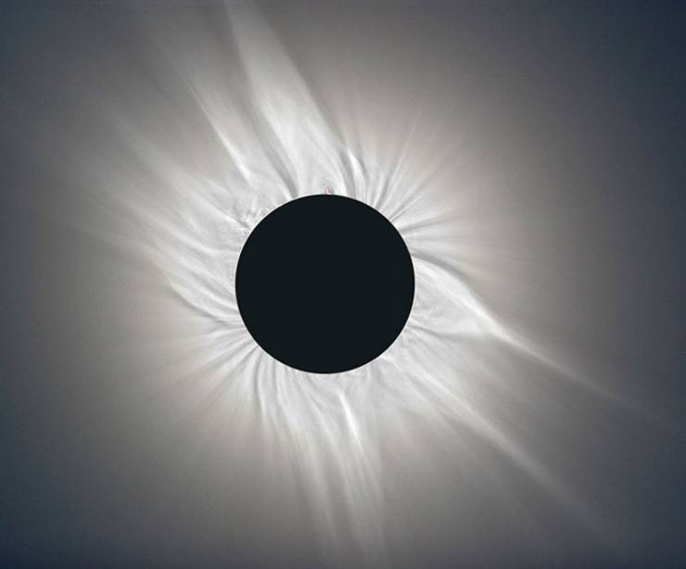
5) Chromosphère 10 000 km au dessus de la photosphère
Température : 6000K ↗ 1 000 000 K ➔ UV à X
Densité du plasma ↘
Emission de raies (Chromo) rouge Hα
Chauffage par « boucles coronales » = boucles de champ magnétique fermées
Zone des « protubérances » « filaments » « éruptions solaires »
6) Couronne : transition entre chromosphère et vent solaire
Vent solaire = protons + noyaux d’He + électrons
500-1000 km/sec

Slide 23
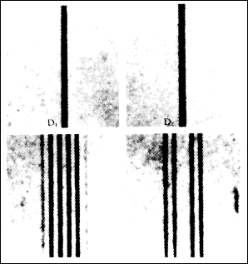
Champ magnétique : mesuré par l’effet Zeeman
Démultiplication de la raie ➔ intensité du champ
Polarisation ➔ orientation du champ
➔ Exploration au niveau de la photosphère
Le soleil a un champ magnétique global,
dipolaire, qui change de polarité tous les 11 ans
Les taches présentent des fluctuations
locales très fortes et des « boucles »
Le dipôle est la résultante de tous ces
Champs « locaux »

Slide 24
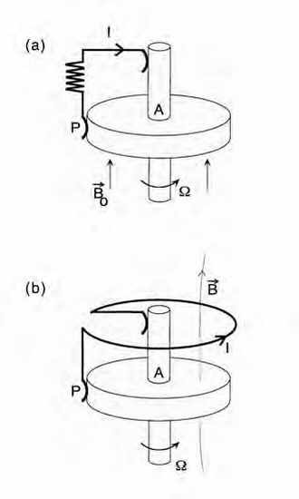
Effet Dynamo, ou la poule qui a fait l’œuf
Champs magnétiques « naturels » :
-Terre (planètes)
Soleil (étoiles )
Galaxie (galaxies, milieu inter galactique ?)
Si il y a déjà un champ : Faraday
Énergie mécanique (rotation) ➔ courant ➔ effet Joule
S’il n’y a pas de champ magnétique préexistant : Siemens
« EFFET DYNAMO »
Une fluctuation locale de ρ _{e} produit une densité de
courant j , qui produit un champ magnétique élémentaire.
Moyennant certaines conditions, ce champ est amplifié
Nécessite :
Milieu conducteur (ici plasma)
Rotation ➔ énergie mécanique
Instabilité locale = turbulence
http://savoirs.ens.fr/expose.php?id=180 Stéphane Fauve ENS

Slide 25
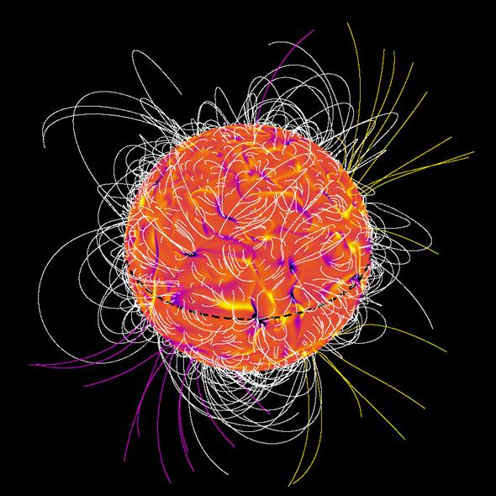
Lignes de champ, ouvertes et fermées, jusqu’à 1 R _{Soleil}

Slide 26
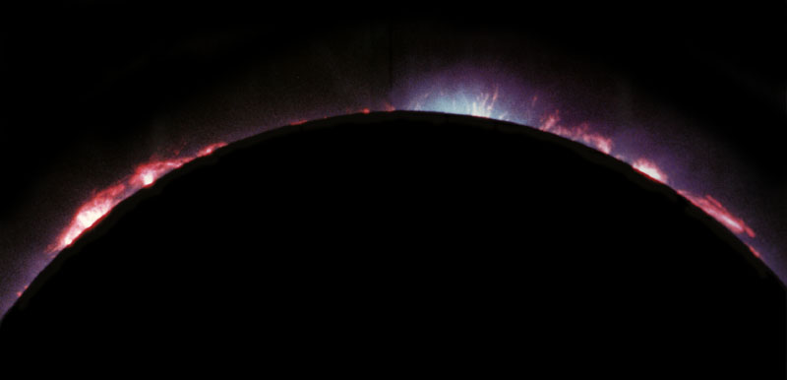
Les « agitations » de la surface du Soleil
soutenues par des phénomènes magnétiques
« Protubérance » : gerbe de matière vue de profile pendant les éclipses
partant de la photosphère, montant dans la couronne (50 000 km),
plus froide que la couronne, soutenue transitoirement par des forces
magnétiques générées par des courants dans le plasma.

Slide 27
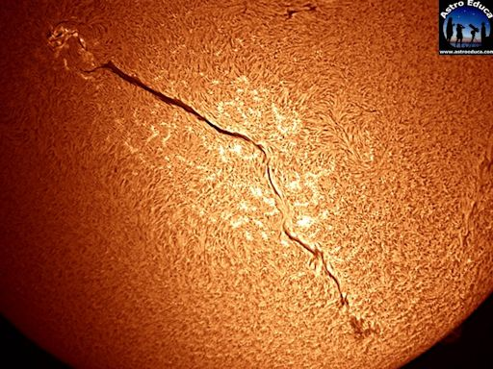
« Filaments » = protubérances vue de dessus
Filament : 11/2/15

Slide 28
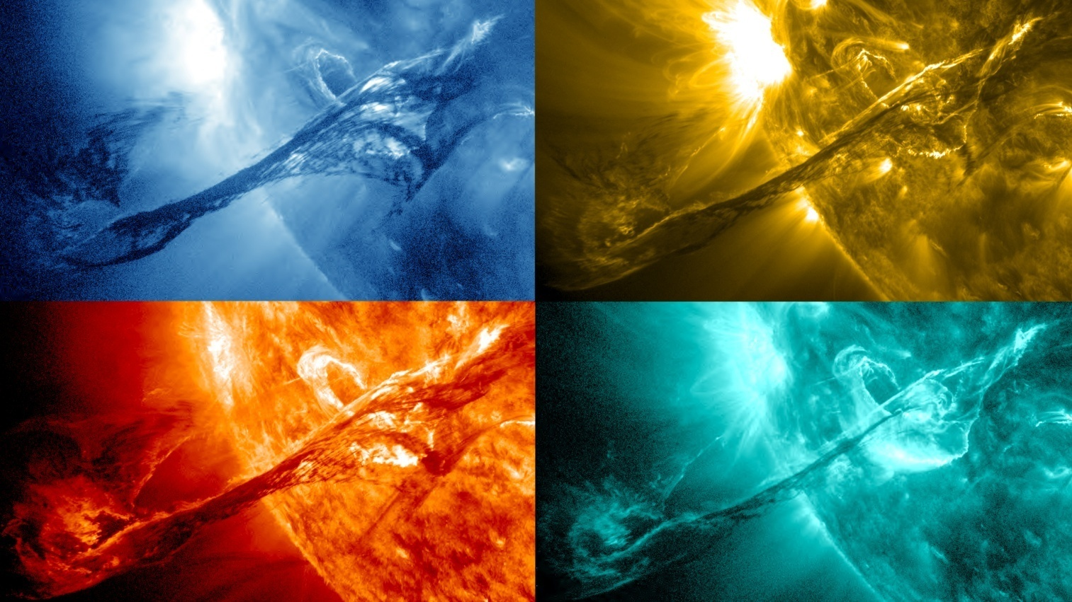
Le champ sustentateur est instable ➔
le filament/protubérance retombe
OU
- au contraire, la matière peut être éjectée dans la couronne
NASA_s_Solar_Fleet_Sees_Massive_Filament_Erupt_on_Sun.mp4
Images dans l’UV par Solar Dynamics Observatory (SDO) NASA

Slide 29
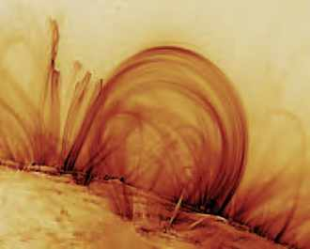
« Boucles coronales » : lignes de champ magnétique entre 2 régions actives (taches)

Slide 30
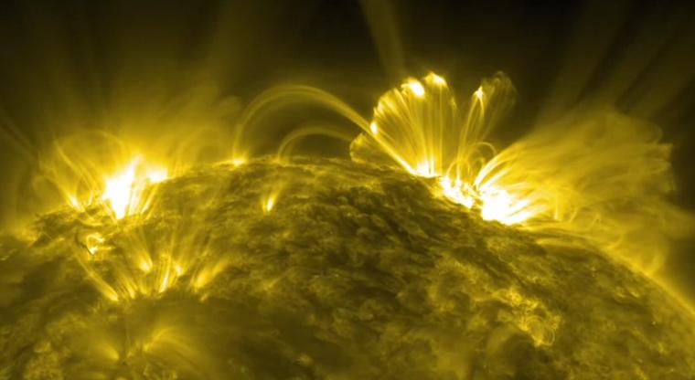
« Boucles coronales » au dessus des « zones actives »
10 ⁶ K
TRACE (Transition Region And Coronal Explorer, NASA)
AR1520_and_Shimmering_Coronal_Loops.ogv.480p.webm

Slide 31
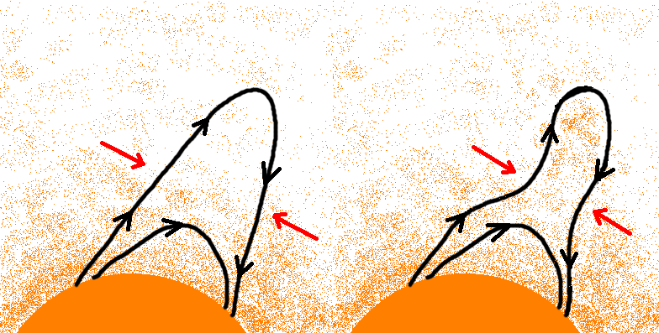
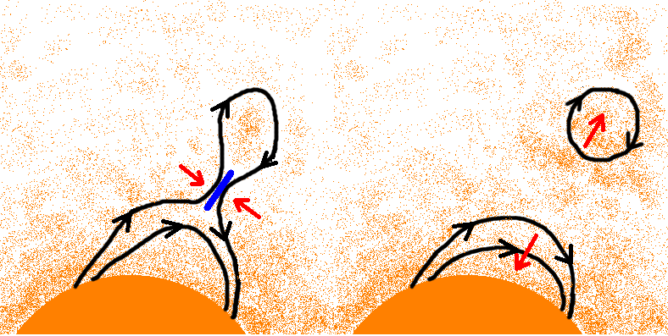
Reconnexion magnétique (MHD)
1) Normalement dans un plasma
Les lignes de champ sont gelées
1
2
2) suite à des mouvements,
un pincement se forme avec
accumulation locale d’énergie
magnétique
N
N
S
S
3) une nappe de courant se
forme,
4) une « bulle » magnétique
est éjectée➔ libération d’énergie thermique et cinétique
3
4
Phénomène mal compris, beaucoup
plus rapide que prévu par la théorie.
Probablement à l’origine des « éruptions » et « éjections coronales de masse »
N
N
S
S

Slide 32
Boucle coronale
Phénomène bref : très brillant sur quelques minutes, puis décroissance sur 1 heure
Emet dans tout le spectre elmg : gamma ➔ visible
~ 10 ²⁶ J ou ~ 10 ²⁵ W (Luminosité Soleil = 3,8 10 ²⁶ W )
Entraine des sursauts du vent solaire .
perturbation du champ magnétique terrestre
perturbations des transmissions radio
aurores boréales

Slide 33
Ejection de matière coronale (CME) et vent solaire
masse soleil = 2 10 ³⁰ kg
G (gravitation) 6,7 10 ⁻¹¹ m ³ kg ⁻¹ sec ⁻²
Rayon du Soleil : 7 10 ⁸ m
Vitesse de libération = ?
masse atome hydrogène = 1,4 10 ⁻²³ Kg
k = constante de Boltzmann = 1,410 ⁻²³ J K ⁻¹
Energie thermique : kT = mv² /2
Température minimale de l’hydrogène qui peut se libérer de la gravité solaire ?

Slide 34
Ejection de matière coronale et vent solaire
masse soleil = 2 10 ³⁰ kg
G (gravitation) 6,7 10 ⁻¹¹ m ³ kg ⁻¹ sec ⁻²
Rayon du Soleil : 7 10 ⁸ m
Vitesse de libération = (2GM/R)^{1/2} = 618 km/sec
masse atome hydrogène = 1,4 10 ⁻²³ Kg
k = constante de Boltzmann = 1,410 ⁻²³ J K ⁻¹
Energie thermique : kT = mv² /2
Température minimale de l’hydrogène qui peut se libérer de la gravité solaire ?
T = m v ² /2k = 22 10 ⁶ K

Slide 35
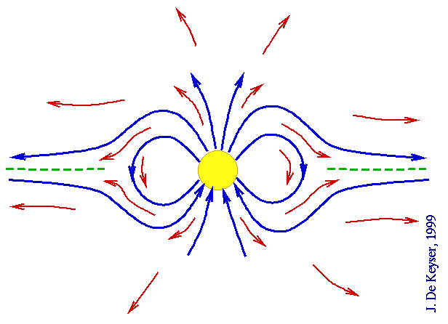
Vent solaire : à l’échelle macroscopique
Depuis la photosphère, des particules électrisées, e ⁻ , p ⁺, He ^{+ ,} He ⁺⁺
sont accélérées vers l’extérieur (MHD) et entrainées le long des lignes de champ.
Vitesses moyenne 400 km/sec vitesse de libération = 600 km/sec

Slide 36
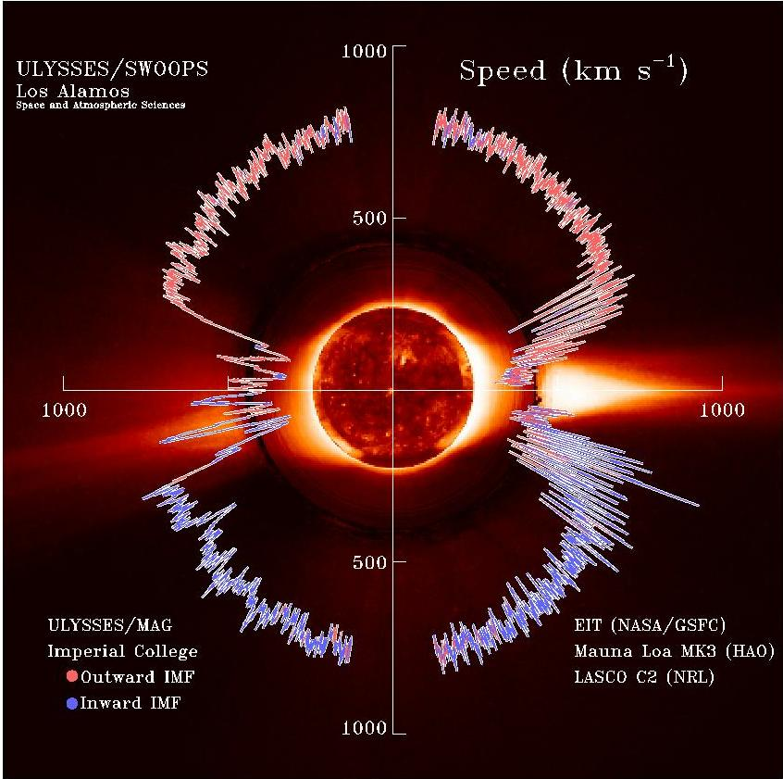
Distribution de la vitesse du vent solaire (moyenne)

Slide 37
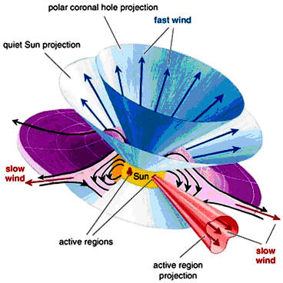
Structure du vent solaire : Tout est toujours plus compliqué que ce que l’on pensait
Vent rapide 700 km/sec
Vent lent 300 km/sec
Tubes de projection par zones actives
ET Le soleil tourne ! (28 jours)
Alors ça s’enroule !

Slide 38
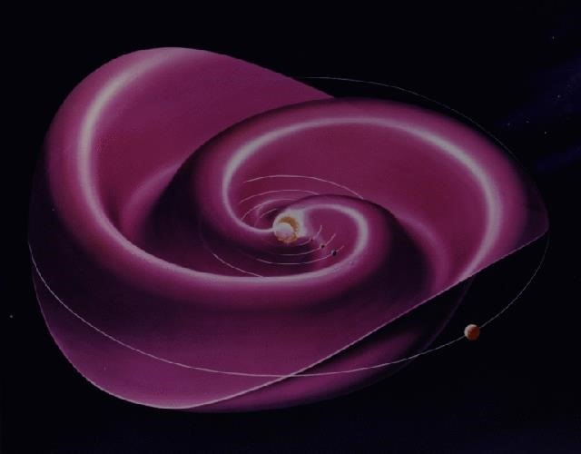
A l’intérieur de l’héliosphère :
Des « nappes de courant électrique s’enroulent

Slide 39
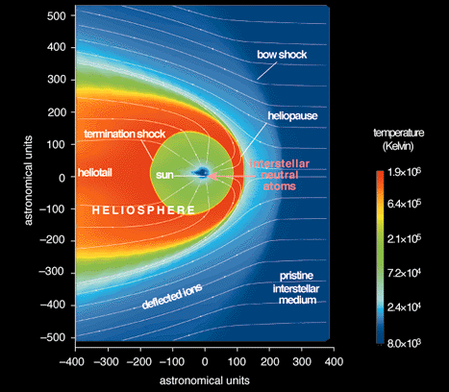
L'héliopause :
SURFACE où le vent solaire bute sur le gaz neutre du Milieu interstellaire et s’arrête.
Héliosphère : Volume à l’intérieur de l’héliopause (Pas sphérique du tout !)

Slide 40
Choc terminal : le vent solaire passe de super- à sub- sonique ➔onde de choc
Lancé en 1977, Voyager1 passe le choc terminal en dec. 2004 et l’héliopause en aout 2012 (130 UA) ➔ 1er objet « fabriqué » arrivant dans le MIS
Toutes ces limites sont très fluctuantes dans le temps

Slide 41
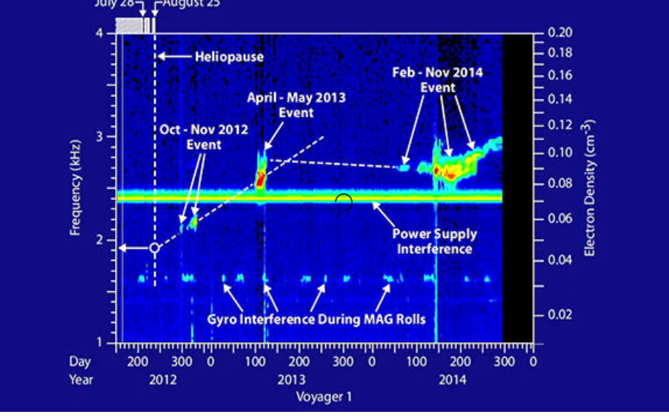
Après l’héliopause : Voyager 1 traverse des paquets d’« onde de tsunami »
Paquets de plasma issus d’éruptions solaires
Fréquence de l’onde f(densité électrons)
JPL_Videos_Play_video_Voyager_Experiences_Three_Tsunami_Wave.mp4

Slide 42
Mais les He (neutres !) du MIS traversent facilement tout ça
Focalisés derrière la Terre par la gravité du Soleil

Slide 43
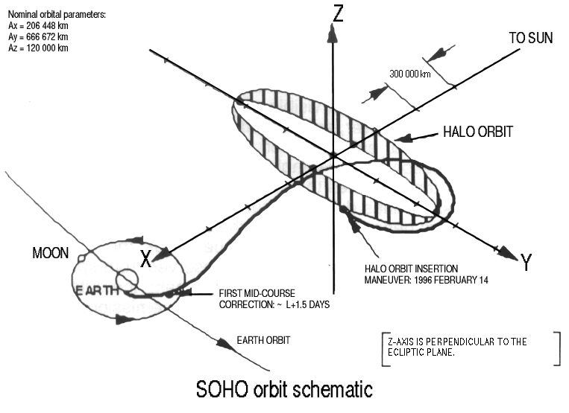
Solar and Heliospheric Observatory : Orbite « halo » autour du point L1
Orbite Halo en Lagrange L1 : tourne en 1 an autour du Soleil
Visibilité ininterrompue du Soleil
Pas d’alignement Terre-SOHO-Soleil ➔
pas de parasites de communication
150 10 ⁶ km
1,5 10 ⁶ km

Slide 44
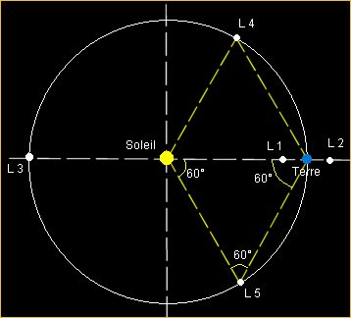
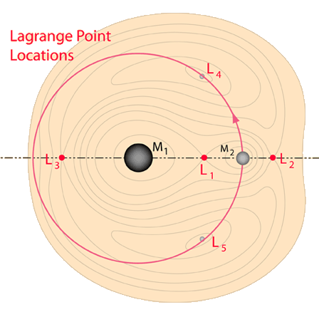
Points de Lagrange seuls L4 et L5 sont stables, les autres sont des « cols »

Slide 45
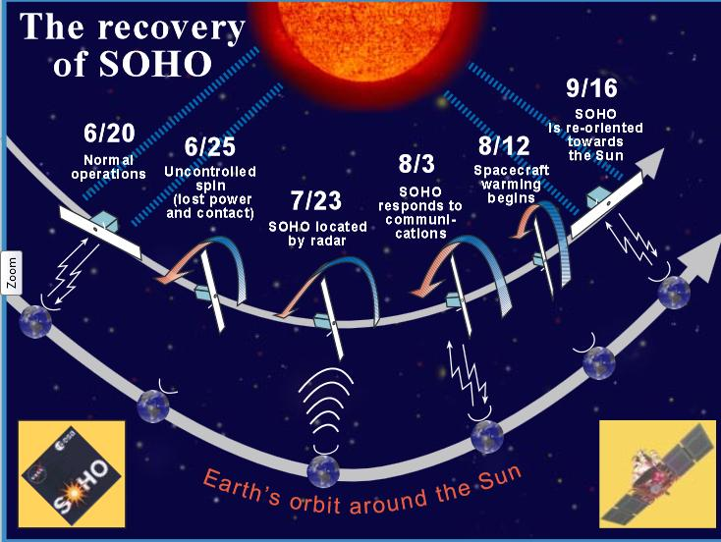

Slide 46
Soho et les comètes rasantes : film 2comets_C2.mpg
LASCO/EIT : télescopes + Coronograph es +caméra UV

Slide 47
Coronographe de Lyot
Masque dans
le plan focal de
L’objectif
Masque dans
le plan de l’image de l’objectif = pupille
Image du ciel

Slide 48
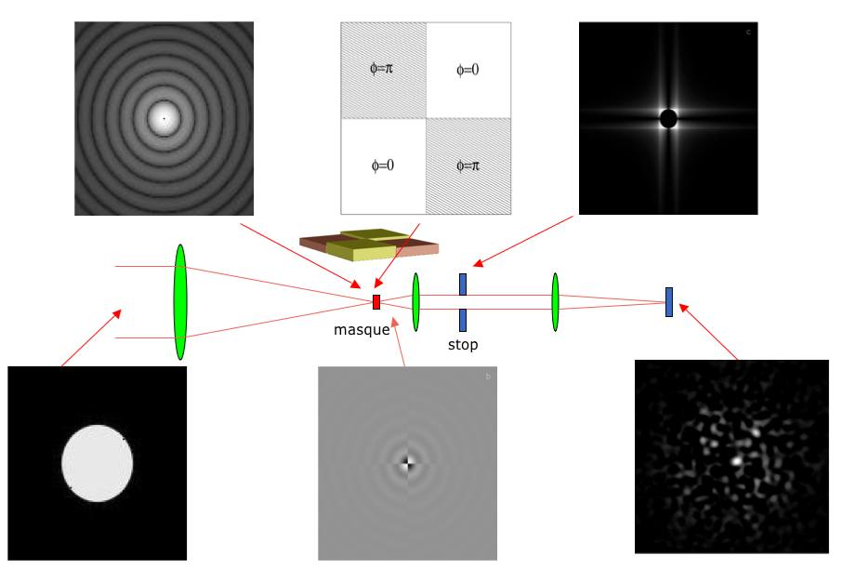
Coronographe à masque de phase 4 quadrants
(http://dan.rouan.free.fr/OptiqueDiophantienne/coronographes.html)

Slide 49
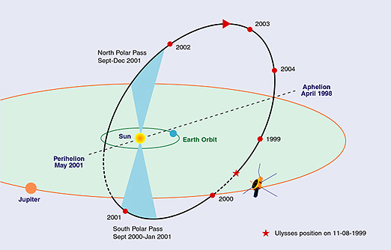
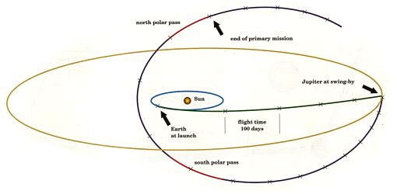
Ulysse : observation du Soleil par les pôles

Slide 50
Un peu d’astronautique

Slide 51
Énergie potentielle
-GM_{Terre}/r_{Terre}
0
Δ E
A
B
Terre
Δ r_{Terre}
r_{Terre} = distance au centre de la Terre
Quitter la Terre

Slide 52
Énergie potentielle
0
-GM_{Soleil}/r_{Soleil}
Soleil
r_{Soleil}= distance au centre du Soleil
S’éloigner du Soleil

Slide 53
Situation orbitale : Equilibre entre force centrifuge et gravité

Slide 54
Le "Canon de Newton"

Slide 55
Le "Canon de Newton"

Slide 56
Le "Canon de Newton"

Slide 57
Le "Canon de Newton"
Le boulet, et son contenu, sont en "apesanteur"

Slide 58
m_{projectile}v²
r_{cercle}
Si on tire à la bonne vitesse :
Force centrifuge
f =
M_{Terre} m_{projectile}
r²
Gravité :
p = G
f
p
f = -p => Apesanteur
GM_{Terre} = r v²
r_{cercle}

Slide 59
Energie orbitale = énergie potentielle + énergie cinétique :
~ - 1/2a
2a
2a
2 orbites de même énergie
Sur une orbite circulaire les deux formes d’énergie sont constantes
Sur une orbite elliptique il y a en continument conversion de l’une dans l’autre,
mais leur somme reste constante

Slide 60
Assistance gravitationnelle
Rebond sur une raquette de tennis
v
v'
Rebond sur la raquette immobile

Slide 61
Assistance gravitationnelle
Rebond sur une raquette de tennis
V+u
u
v'+u
v
Rebond sur la raquette de vitesse u
Vu par l’observateur fixé à la raquette
v'
Rebond sur la raquette immobile

Slide 62
Assistance gravitationnelle
Rebond sur une raquette de tennis
V+u
u
v'+u
v
Rebond sur la raquette de vitesse u
Vu par l’observateur fixé à la raquette
v'
v
u
Rebond sur la raquette immobile
v'+2u
Rebond sur la raquette de vitesse u
Vu par l’observateur immobile

Slide 63
Assistance gravitationnelle
Au passage près d'une planète : C'est (presque !) pareil !
v
planète immobile
v'
Passage vu par l’observateur
situé sur une planète immobile
Sphère d’influence
gravitationnelle de
la planète

Slide 64
Assistance gravitationnelle
Au passage près d'une planète : C'est (presque !) pareil !
v
V+u
u
planète immobile
v'
v'+u
Vu par l’observateur
situé sur une planète de vitesse u
Sphère d’influence
gravitationnelle de
la planète

Slide 65
Assistance gravitationnelle
Au passage près d'une planète : C'est (presque !) pareil !
v
u
v'+2u
Vu par l’observateur
situé sur le Soleil

Slide 66
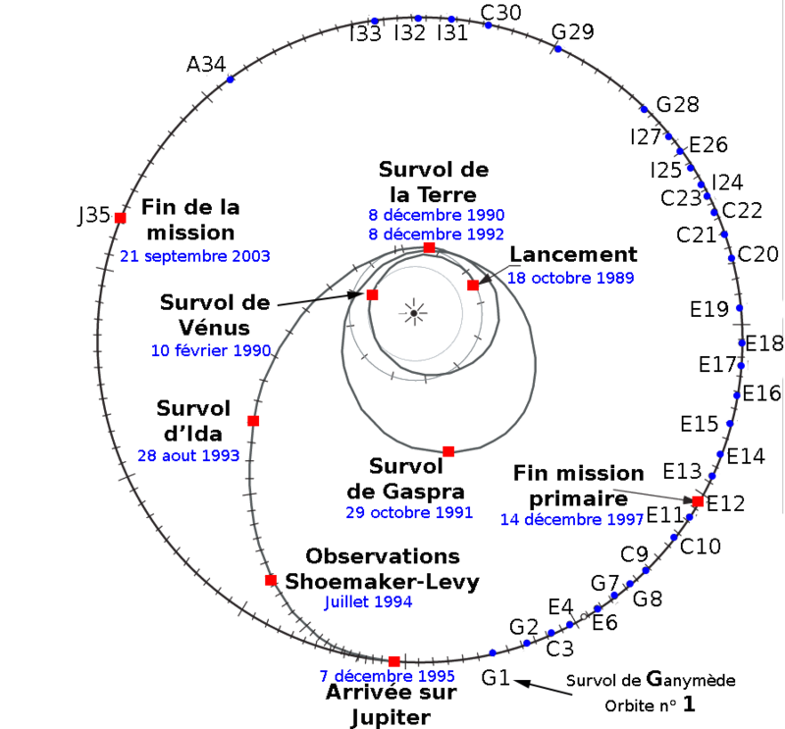
Exemple : lancement de Galileo vers Jupiter

Slide 67
La course du Soleil dans la Galaxie
30000 pc

Slide 68
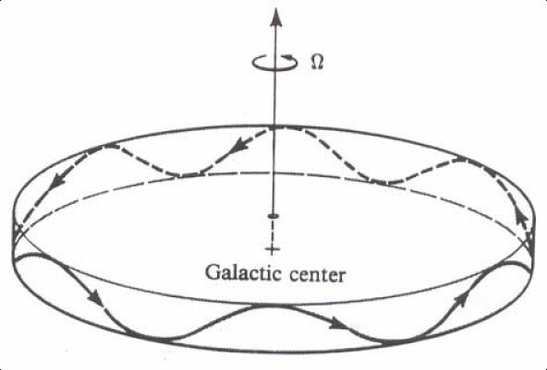
La course du Soleil dans la Galaxie
+/-80pc
+/-400pc
8200 pc
Centre de la Galaxie
220 km/sec

Slide 69
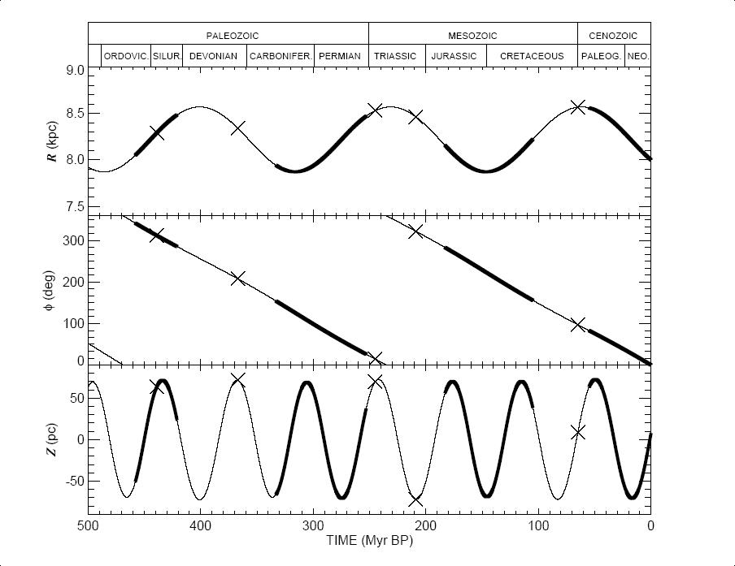
Eres glaciaires
Epoque de grandes destructions d'espèces

Slide 70
Eres glaciaires
Epoque de grandes destructions d'espèces

Slide 71
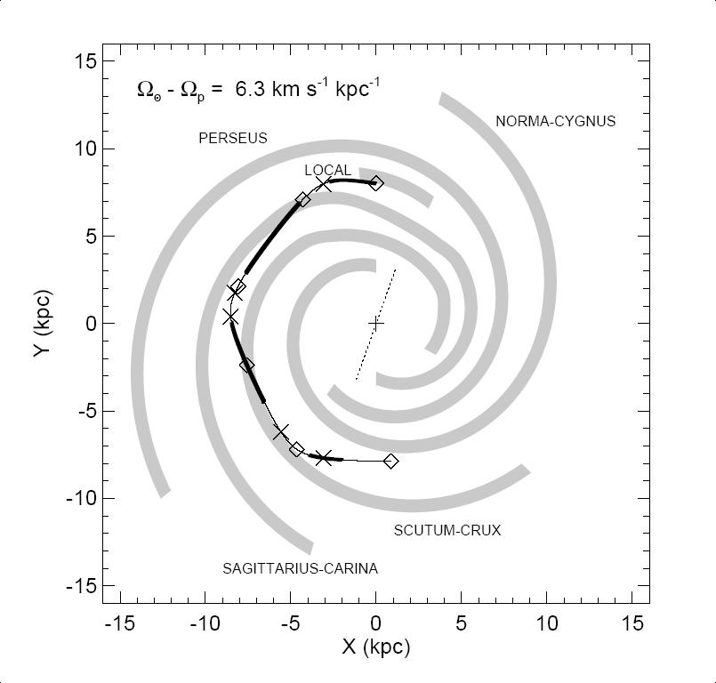
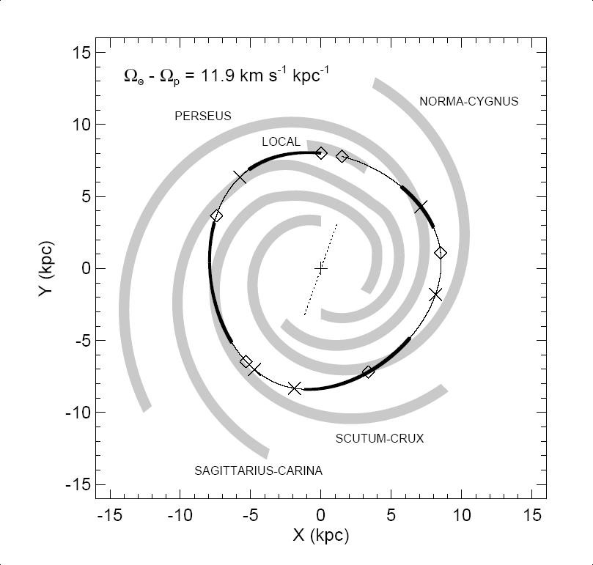
Le Soleil traverse les régions de bras
Les bras tournent moins vite (par rapport au Soleil !)
Le Soleil traverse plus souvent les bras
=> Les ères glaciaires correspondent mieux aux traversées des bras
traversée = exposition à des régions de formations d'étoiles
d'où + de cosmiques, + d'aérosol, + de nuages
??? Cause des ères glaciaires

Slide 72
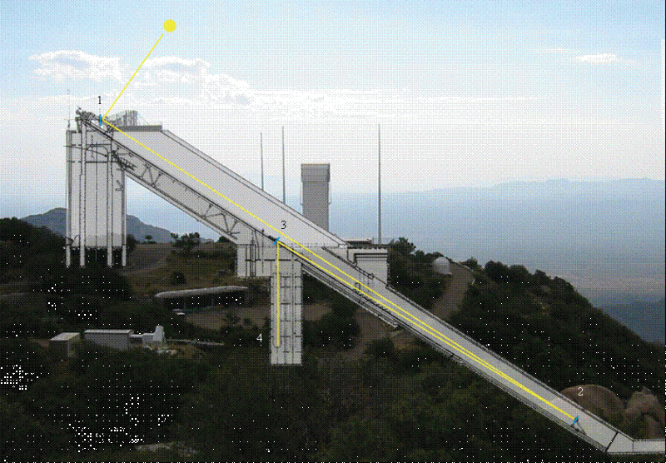
McMath-Pierce Solar Telescope Kitt Peak Az

Slide 73
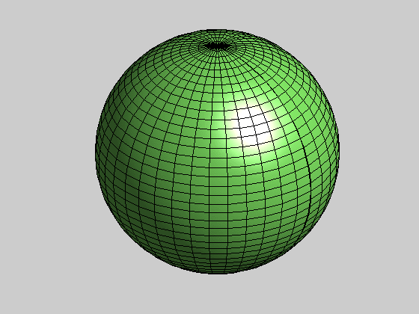
Héliosismologie

Slide 74
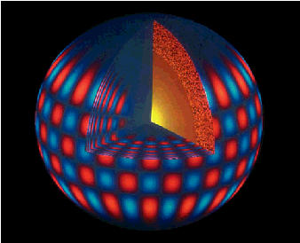
Les ondes de compression à l'intérieur

Slide 75
Tremblement à la surface du Soleil à la suite d'un flare

